Slide 1

Lenguaje de programacion Java
Introducción.
1

Slide 2
Presentan
Bryand Iván Castillo Flores. | 2024-1926U
Mateo Alfonso Rodríguez Sánchez. | 2024-1875U
Carlos Fernando Espinoza Carcache. | 2024-2025U
Miguel Ángel Largaespada Martínez. | 2024-2030U
Bryan Joseph Parrales Hernández. | 2024-2045U
José Alfredo Bravo Castillo. | 2024-2002U
Yazer Enrique Condor Sevilla. | 2024-1861U
Nathalie Norelis Silva Vallecillo. | 2024-1802U
Luis Ernesto Malespín Areas. | 2024-1811U
Marcelo Andrés Gutiérrez Hernández. | 2024-2014U
2

Slide 3
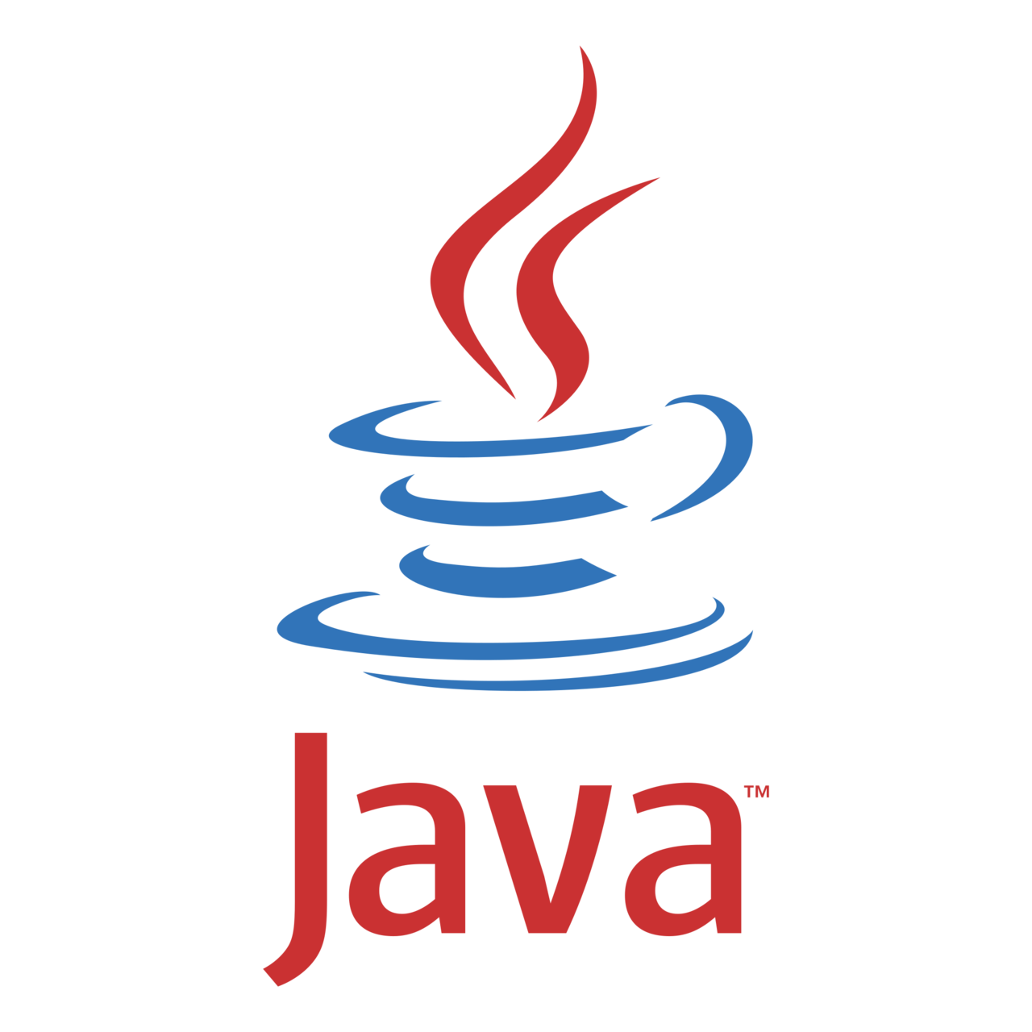


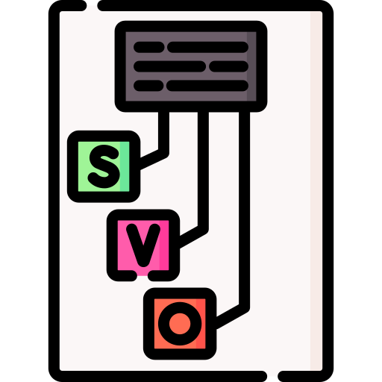

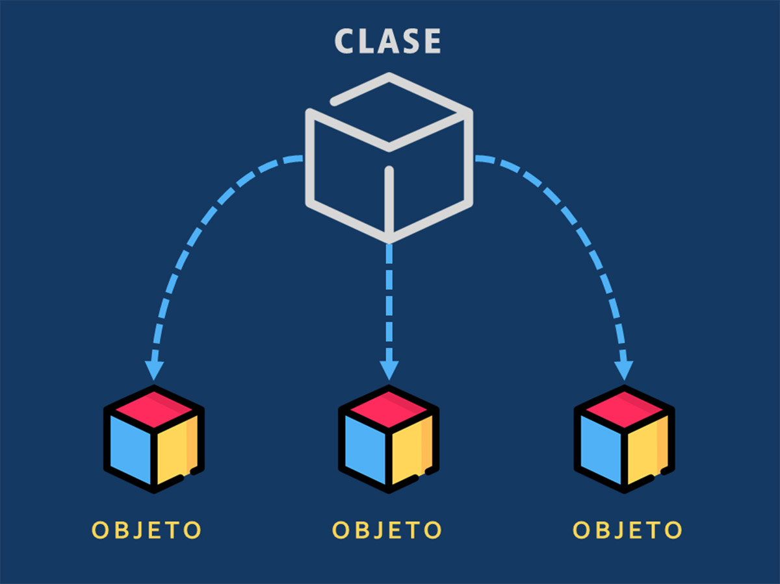



Índice
Introducción
Bibliotecas
Sintaxis
Método
Ejemplo
Poo
Conclusión
Preguntas
Quiz
3

Slide 4


Introducción
¿Qué es? | ¿Para que sirve? | Compatibilidad.
Java es un lenguaje de programacion orientada a objetos creado en 1995. | Es utilizado para la creación de software en múltiples plataformas, como videojuegos, paginas web, macrodatos, software empresarial, etc. | Windows Linux MacOS IOS Android
4

Slide 5

Índice
Introducción
Bibliotecas
Sintaxis
Método
Ejemplo
Poo
Conclusión
Preguntas
Quiz
5

Slide 6


Bibliotecas
Son un conjunto de clases y métodos predefinidos que permiten funciones sin necesidad de que se creen desde cero.
Math.
Util
Io
Nio
Net
Sql
Awt
Time
6

Slide 7
Índice
Introducción
Bibliotecas
Sintaxis
Método
Ejemplo
Poo
Conclusión
Preguntas
Quiz
7

Slide 8
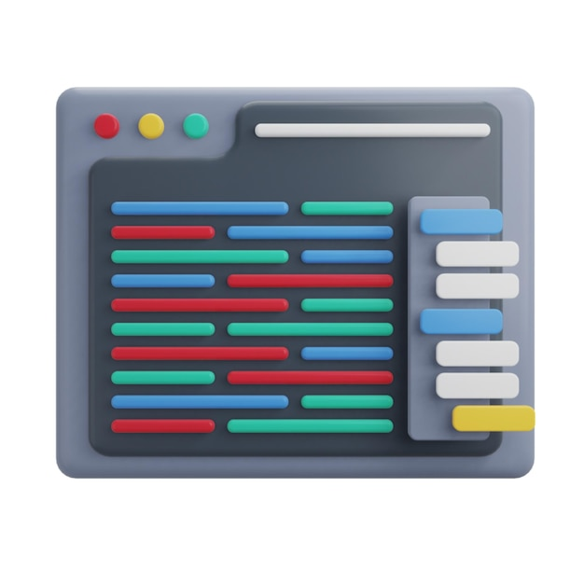
Sintaxis
Import
Class
Void main
Declaración de variables
Cuerpo del código
Ejemplo
8

Slide 9
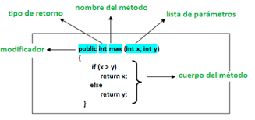
Métodos
Los métodos en Java son bloques de código que se agrupan para realizar una tarea específica, y son fundamentales para estructurar y reutilizar el código en Java. Para que el concepto quede más claro, es lo mismo que utilizar funciones en otros lenguajes los cuales no están orientados a objetos.
9

Slide 10
Componentes
Private
Protected
Public
Accesible solo dentro de la clase en la que se define.
Accesible desde la misma clase, subclases y paquete.
Accesible desde cualquier parte
10

Slide 11
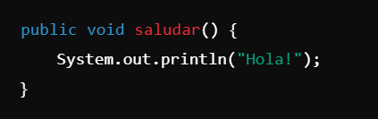
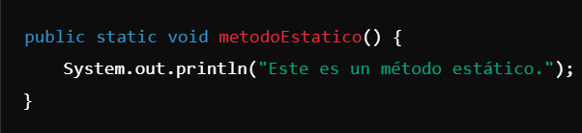
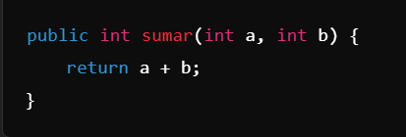
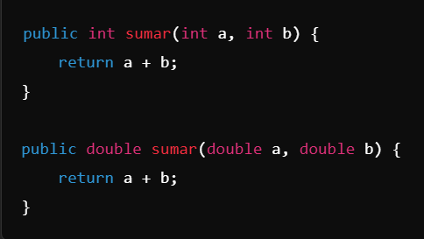
Tipos
Void (vacíos)
Static (estaticos)
retorno
Sobrecargados
11

Slide 12
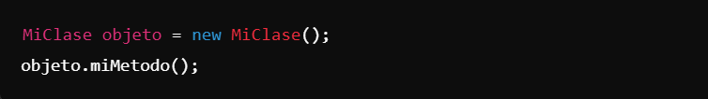

Llamada de Métodos
Instancia
Estático
12

Slide 13
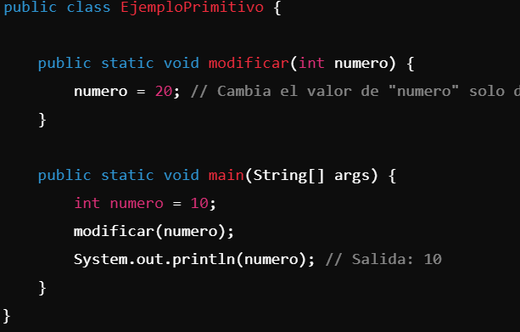
Parámetros de un Método
Primitivos
Se pasan por valor, por lo que el método recibe una copia del valor.
Objetos
Cuando se pasa un objeto, se pasa una referencia al objeto en memoria, pero el objeto en sí no se copia. Esto significa que puedes modificar el objeto dentro del método, pero no reasignarlo.
13

Slide 14
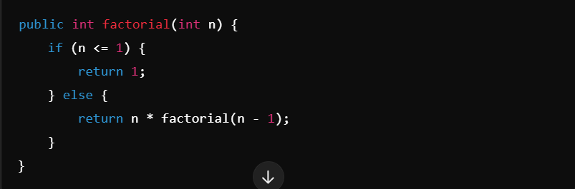

Método recursivo
Un método puede llamarse a si mismo para la resolución de problemas.
14

Slide 15
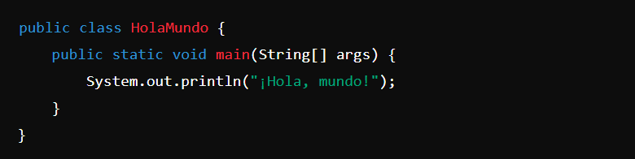
Hola Mundo!
15

Slide 16
Índice
Introducción
Bibliotecas
Sintaxis
Método
Ejemplo
Poo
Conclusión
Preguntas
Quiz
16

Slide 17
POO en Java
Programacion orientada a objetos o POO es un paradigma basado en la capacidad de utilizar objetos para agilizar sistemas grandes a través de relaciones o interacciones en los diferentes componentes del sistema.
17

Slide 18
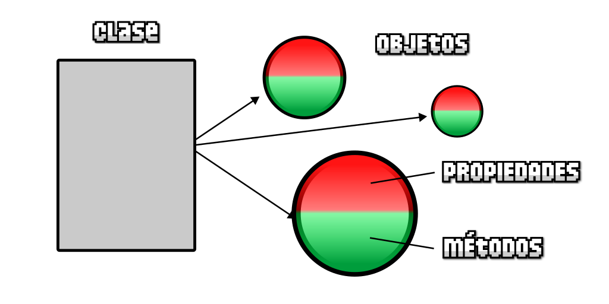
Claves de POO
En este enfoque, cada una de estas entidades se convierte en un objeto, con propiedades (datos) y comportamientos (funcionalidades).
18

Slide 19
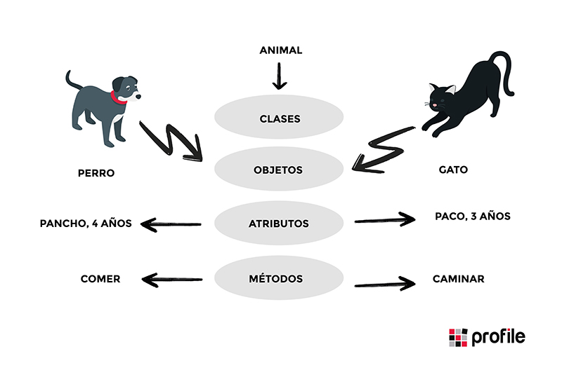
Clases, objetos e instancias
Las clases son una plantilla que permite tener objetos donde cada uno de estos, pueden tener atributos y atributos que son exclusivos de cada objeto. Un ejemplo seria:
19

Slide 20
Pilares del POO
Encapsulación
Abstracción
Poo
Herencia
Polimorfismo
20

Slide 21

Beneficios
Reutilización del código.
Estructuras simples.
Evita la duplicación de código.
Trabajo en equipo
Corrección de errores
Protección de información.
Organización y sencilles.
21

Slide 22
Índice
Introducción
Bibliotecas
Sintaxis
Método
Ejemplo
Poo
Conclusión
Preguntas
Quiz
22

Slide 23
Conclusión
23

Slide 24

Preguntas y Respuestas
24

Slide 25


Hora del Quiz!!
25

Slide 26
Índice
Introducción
Bibliotecas
Sintaxis
Método
Ejemplo
Poo
Conclusión
Preguntas
Quiz
26

